Slide 1
§4-2 梁的剪力和弯矩•剪力图和弯矩图
之二
Ⅲ、弯矩、剪力与分布荷载集度
之间的关系及其应用

Slide 2
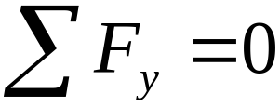
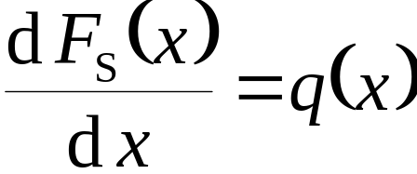

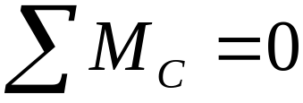
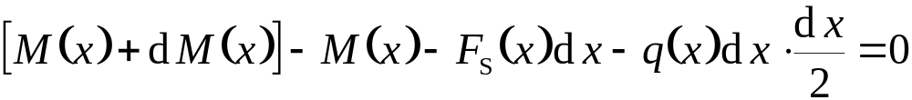
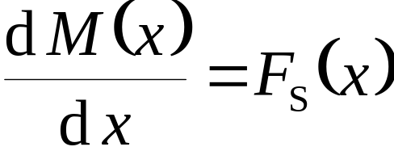

Ⅲ、弯矩、剪力与分布荷载集度之间的关系及其应用
y
F
M_{e}
M(x)+dM(x)
m
n
M(x)
m
n
O
m
n
C
x
F_{S}(x)
F_{S}(x)+dF_{S}(x)
m
n
x
q(x)
dx
q(x)
略去

Slide 3
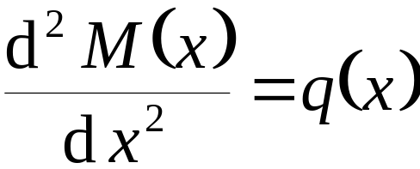
y
F
M_{e}
O
x
q(x)
q(x)、F_{S}(x)、M(x)间的微分关系
其中分布荷载集度 q(x) 以向上为正，向下为负。

Slide 4



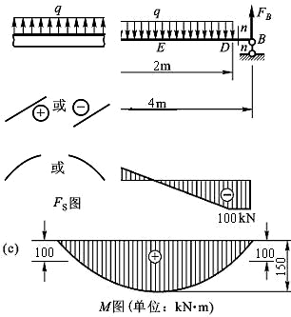
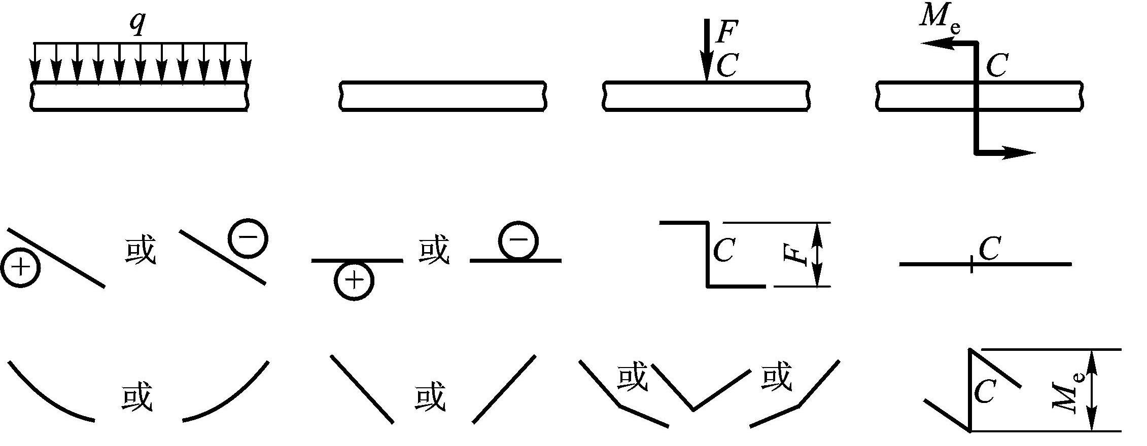



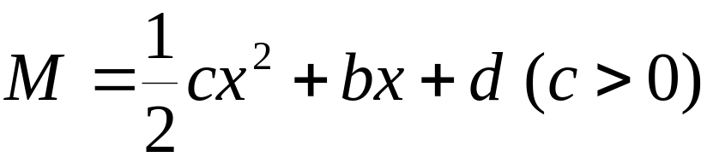


几种常见荷载下F_{S} 图和M 图的特征
时，弯矩M(x)为极值。

Slide 5
集中力作用处
集中力偶作用处
利用以上特征
1、可以校核已作出的剪力图和弯矩图是否正确；
2、可以不建立剪力方程和弯矩方程，利用微分关系直接绘制剪力图和弯矩图。

Slide 6
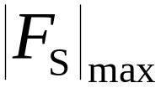

利用微分关系直接绘制剪力图和弯矩图的步骤：
1．求支座反力；
2．分段确定剪力图和弯矩图的形状；
3．计算控制截面内力值，根据微分关系绘剪力图和弯矩图；
4．确定 和 。

Slide 7
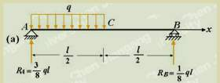
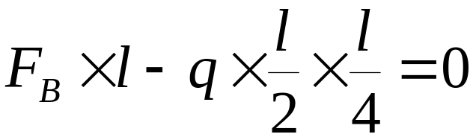
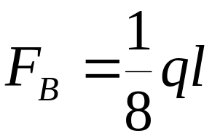
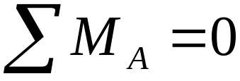
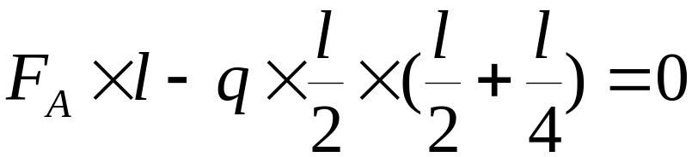
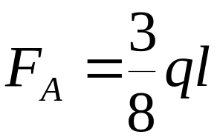
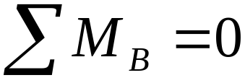


例 简支梁受力如图a所示。试写出梁的剪力方程和弯矩方程，并作剪力图和弯矩图。
解：1、求支座反力
00
可利用平衡方程 对所求反力进行校核。

Slide 8
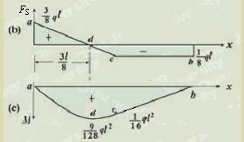
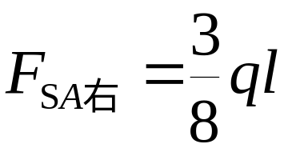
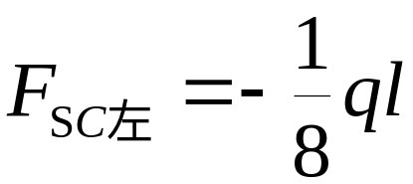

2、分段确定剪力图和弯矩图的形状，求控制截面内力，绘F_{S}、M图
F_{S}图：
AC段： q=c<0
剪力图为斜直线
CB段：q=0
剪力方程为常数，剪力图为水平线。

Slide 9
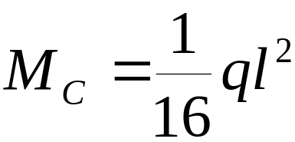

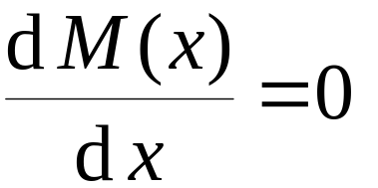

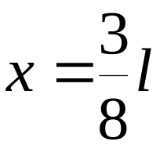
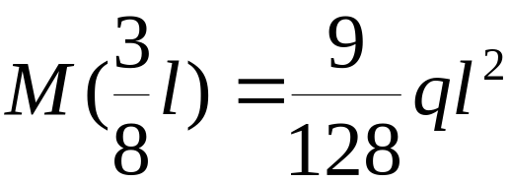

M图：
AC段：q=c<0
弯矩图为二次抛物线
求极值判断顶点位置
CB段：q=0
弯矩图是直线

Slide 10
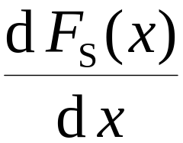
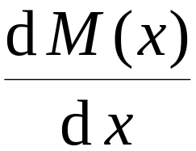
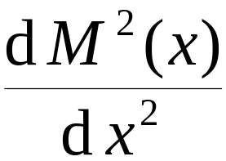
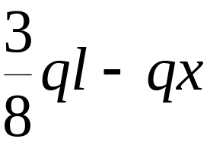
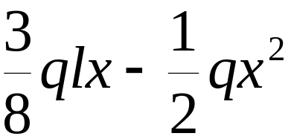
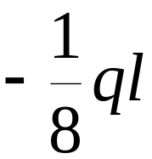
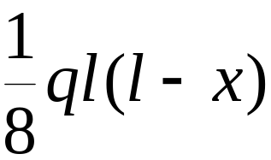
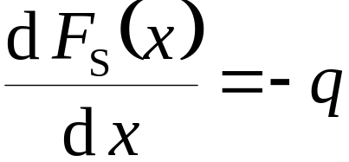
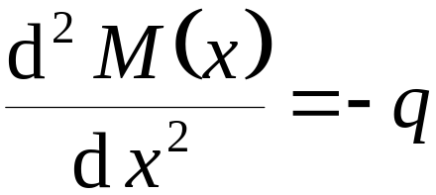
 | F_{S}(x) |  | M(x)
AC段 |  | -q |  |  | -q
CB段 |  | -q |  |  | -q
对于该梁来说有

Slide 11
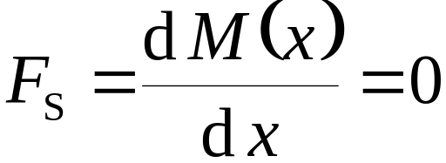
从剪力图和弯矩图来观察：
1、q=常数（向下） 剪力图→直线，斜率<0 ；
弯矩图→二次抛物线，曲率<0。
x↑时 剪力↓ 弯矩图切线的斜率↓
当 时，弯矩有极值。
2、q=0
剪力图→水平线（常数）
弯矩图→斜直线，
斜率与剪力值正负一致。

Slide 12
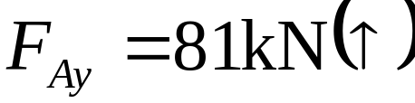
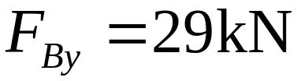

例：试绘出图示有中间铰的静定梁的剪力弯矩图。
F_{Ay}
F=50kN
q=20kN/m
M_{e}=5kN·m
M_{A}
B
A
E
C
D
K
F_{Ax}
1m
1m
3m
1m
F_{By}
0.5m
已知：
(逆时针)

Slide 13
M_{A}
F_{Ay}
F=50kN
q=20kN/m
M_{e}=5kN·m
B
A
E
C
D
K
F_{Ax}
1m
1m
3m
1m
F_{By}
81
0.5m
F_{s}图(kN)
31
1.45 m
96.5
29
M图(kN·m)
15.5
5
P3
31
34
55

